Slide 1
MỞ RỘNG TRẠNG NGỮ CỦA CÂU BẰNG CỤM TỪ

Slide 2
HOẠT ĐỘNG KHỞI ĐỘNG
1) Đặt câu có trạng ngữ để miêu tả hoạt động ở hình ảnh cho sẵn.
2) Gạch chân thành phần trạng ngữ và chỉ rõ đâu là từ, đâu là cụm từ.

Slide 3
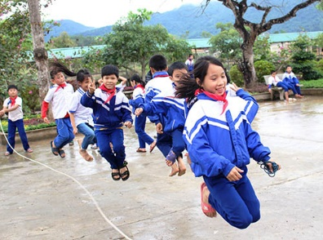
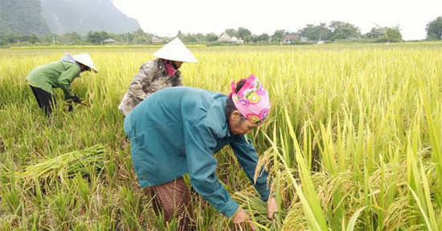
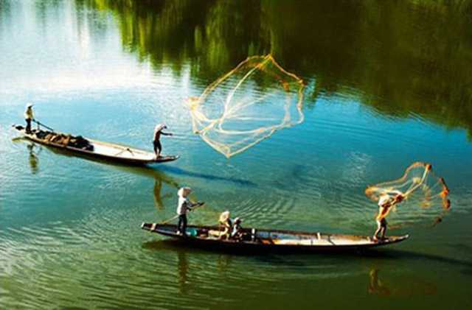
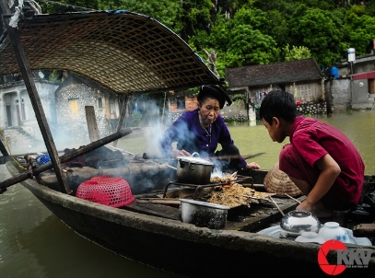
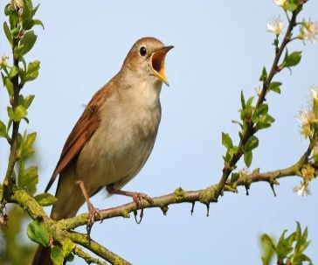
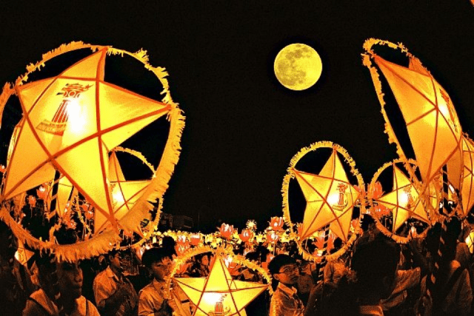
Đặt câu có trạng ngữ để miêu tả hoạt động ở hình ảnh cho sẵn.
2) Gạch chân thành phần trạng ngữ và chỉ rõ đâu là từ, đâu là cụm từ.

Slide 4
LÝ THUYẾT

Slide 5
I. Nhận biết tác dụng của việc mở rộng trạng ngữ của câu bằng cụm từ
PHIẾU HỌC TẬP SỐ 3
Chỉ ra sự khác nhau | Câu 1: Đêm, trời mưa như trút nước. | Câu 2: Đêm hôm đó, trời mưa như trút nước
Về cấu tạo
Về ý nghĩa
Trạng ngữ là một từ
Trạng ngữ là một cụm từ
Trạng ngữ trong câu 2 được mở rộng và cung cấp thông tin cụ thể hơn về thời gian diễn ra sự việc.

Slide 6
THỰC HÀNH

Slide 7
1. Mở rộng trạng ngữ của câu bằng cụm từ
Bài tập 1/tr.17:
a. Trạng ngữ: Khoảng hai giờ sáng.
Rút gọn: Hai giờ. Sau khi rút gọn, trạng ngữ chỉ nêu thông tin về thời gian là hai giờ mà không cụ thể, chi tiết như trạng ngữ Khoảng hai giờ sáng.
b. Trạng ngữ: Suốt từ chiều hôm qua
Rút gọn trạng ngữ: Chiều. Sau khi rút gọn, trạng ngữ chỉ nêu thông tin về thời gian là chiều mà không cụ thể, chi tiết như trạng ngữ Suốt từ chiều hôm qua.

Slide 8
1. Mở rộng trạng ngữ của câu bằng cụm từ
Bài tập 2/tr.17:
a. Trạng ngữ Trong gian phòng lớn tràn ngập ánh sáng không chỉ cung cấp thông tin về địa điểm như trạng ngữ trong gian phòng mà còn cho thấy đặc điểm của căn phòng (lớn, tràn ngập ánh sáng).
b. Trạng ngữ qua một đêm mưa rào không chỉ cung cấp thông tin về thời gian như trạng ngữ qua một đêm mà còn cho thấy đặc điểm của đêm (mưa rào).

Slide 9
1. Mở rộng trạng ngữ của câu bằng cụm từ
Bài tập 2/tr.17:
b. Trạng ngữ qua một đêm mưa rào không chỉ cung cấp thông tin về thời gian như trạng ngữ qua một đêm mà còn cho thấy đặc điểm của đêm (mưa rào).
c. Trạng ngữ trên nóc một lô cốt cũ kề bên một xóm nhỏ không chỉ cung cấp thông tin về địa điểm như trạng ngữ trên nóc một lô cốt mà còn cho thấy đặc điểm và vị trí của lô cốt (cũ, kề bên một xóm nhỏ).

Slide 10
1. Mở rộng trạng ngữ của câu bằng cụm từ
Bài tập 3/tr.18:
- VD:
1) Đêm, các bạn cùng nhau vui vẻ rước đèn ông sao đi chơi khắp xóm.
2) Đêm trăng sáng vằng vặc, các bạn cùng nhau vui vẻ rước đèn ông sao đi chơi khắp xóm.
Tác dụng: Câu 2) nhờ mở rộng thành phần trạng ngữ (cụm từ: trăng sáng vằng vặc) đã cụ thể hoá đặc điểm của màn đêm.

Slide 11
2. Từ láy
Bài tập 4/tr.18:
a. Từ láy xiên xiết: gợi cảm nhận về dòng nước xiết đang dâng dần lên và ẩn chứa sức mạnh ngầm, sự nguy hiểm rình rập trong đó.
b. Từ láy bé bỏng: Gợi tả hình ảnh những chú chim chìa vôi bé nhỏ, vừa mới sinh ra còn non nớt, yếu ớt (đối lập với dòng nước khổng lồ đang xiên xiết chảy) càng nhấn mạnh vẻ đẹp kì diệu và sức sống mãnh liệt của thế giới tự nhiên.

Slide 12
2. Từ láy
Bài tập 4/tr.18:
c. Các từ láy mỏng manh, run rẩy:
- mỏng manh: miêu tả những cánh chim rất mỏng, nhỏ bé;
- run rẩy: diễn tả sự rung động mạnh, liên tiếp và yếu ớt của đôi cánh.
Các từ láy nhấn mạnh sự nhỏ bé, non nớt của đàn chim non mới nở. Nhưng đàn chim ấy đã thực hiện thành công một hành trình kì diệu, bay lên khỏi dòng nước khổng lồ để đậu xuống bên một lùm dứa dại bờ sông.

Slide 13
HƯỚNG DẪN TỰ HỌC
1) Hoàn thiện bài tập vào vở;
2) Đọc trước văn bản “Đi lấy mật” (trích Đất rừng phương Nam) và trả lời câu hỏi SGK. (xem phim Đất phương Nam)

